Slide 1
Participatívny rozpočet 2023-2024
4labky v meste

Slide 2
Základné údaje o projekte
Názov projektu | 4labky v meste
Miesto realizácie | Prievidza
Predkladateľ | BENEVOLIS, občianske združenie
Meno a priezvisko | Silvia Sulíková
E-mail | silvia.sulikova@gmail.com
Telefónne číslo | 0903830243

Slide 3
Výber realizátora projektu
Realizátor projektu
BENEVOLIS
Občianske združenie / Nezisková organizácia
Mesto Prievidza / mestské spoločnosti
x

Slide 4
Základné údaje realizátorovi projektu
Názov organizácie | BENEVOLIS
Právna forma | občianske združenie
Adresa | Ulica Ľ. Štúra 500/8, 971 01 Prievidza
IČO / DIČ | 54 065 470
Štatutárny orgán | Mgr. Silvia Sulíková, predsedkyňa OZ
E-mail | silvia.sulikova@gmail.com
Názov banky / IBAN
Telefónne číslo | 0903830243

Slide 5
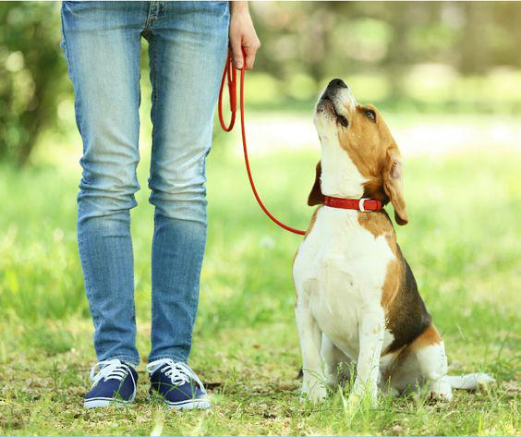
Oblasť podpory
Voľnočasová aktivita, hobby kynológia,
osveta správnej výchovy šteniat
a výcviku psov v mestskom prostredí

Slide 6
Anotácia
Žijeme so psom v meste a chceme mať harmonické vzťahy so svojím psom ale aj s okolím. Mať psa nie je vôbec ťažké, je to krásna životná skúsenosť, ktorá však prináša veľkú zodpovednosť.
Náš projekt chce priniesť osvetu ako aj praktické cvičenia, ktoré pomôžu majiteľom psov pochopiť svojich štvornohých miláčikov, zvládať ich a vytvoriť si vzájomný vzťah pre spokojné spolužitie.
Počas roka sa budeme venovať s profesionálmi vo svojom odbore témam ako: správna výchova šteniatka, ovládateľnosť psa v rôznych situáciách, chôdza na vodidle, canisterapia a špeciálny výcvik psov (vodiace a asistenčné psy), legislatívne podmienky, veterinárna starostlivosť a mnoho iných atraktívnych prednášok spojených s praktickými ukážkami.
V špeciálnom tréningovom priestore si bude môcť verejnosť socializačný výcvik aj osvojiť.

Slide 7
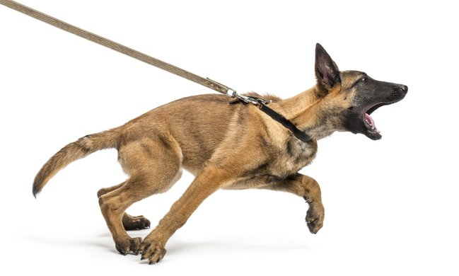
Popis súčasnej situácie
Situácia je problematická.
Psy sú často nevychované a prechádzka so psom v meste sa stáva trápením nielen pre majiteľa, ale aj okolie – pes skáče na cudzích ľudí, ťahá na vodidle, je reaktívny, neprimerane šteká....A problém je v nás ľuďoch a nedostatočnej socializácii našich psov.
Chýba ohľaduplnosť niektorých psičkárov – nechajú svojho psa obťažovať ostatných psov a ľudí, či po svojom psovi neupracú exkrementy.
Na trénerov sa ľudia obracajú až vtedy keď si majiteľ nevie dať rady so svojim psom.

Slide 8
Riešenie
Osveta – prednášky, praktické ukážky, workshopy.
Vychovávať psov, informovať ich majiteľov a širokú verejnosť.
Vychovaný pes a pes, ktorý poslúcha povely, pohodovo spolunažíva so svojím majiteľom a prezentuje tak aj nekynologickej verejnosti, že nie je hrozbou ani na obtiaž. Veríme, že verejnosť bude viac tolerantná.

Slide 9
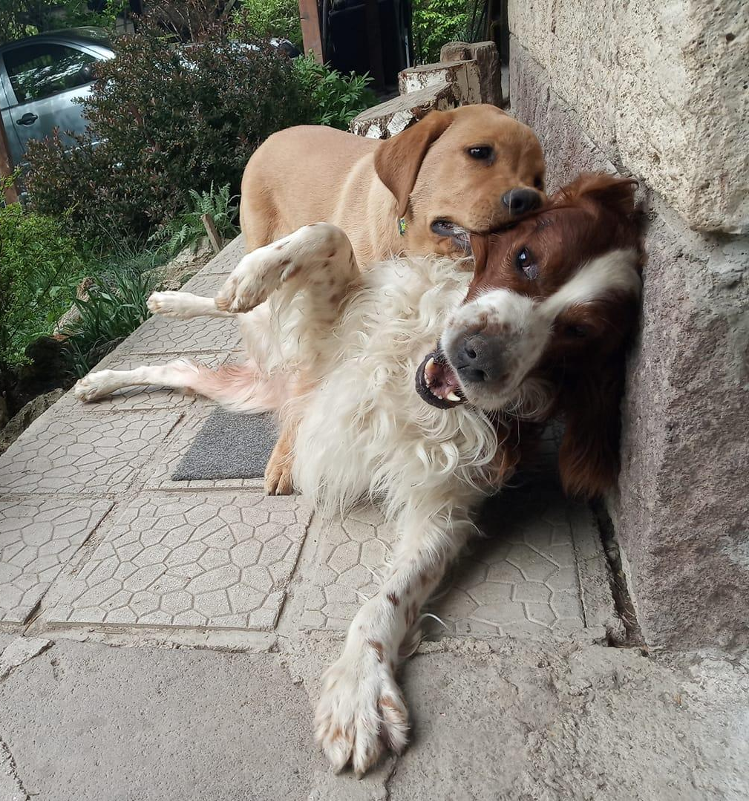
Predkladateľ a realizátori projektu
Občianske združenie BENEVOLIS
od r. 2021
Jaro | tréner vodiacich a asistenčných psov (viac ako 60 psov vycvičených a odovzdaných klientom), výcvikár trénerov OZ
Silvia | výchova šteniat a výcvik, canisterapia, garant výchovy a výcviku OZ
Táňa | triky, tanec, obedience, trénerka OZ
Martin | poľovný výcvik, technické zabezpečenie akcií, IT aktivity OZ
Beata | výchova šteniat a výcvik, poľovný výcvik, tréning na výstavy, administratíva OZ

Slide 10
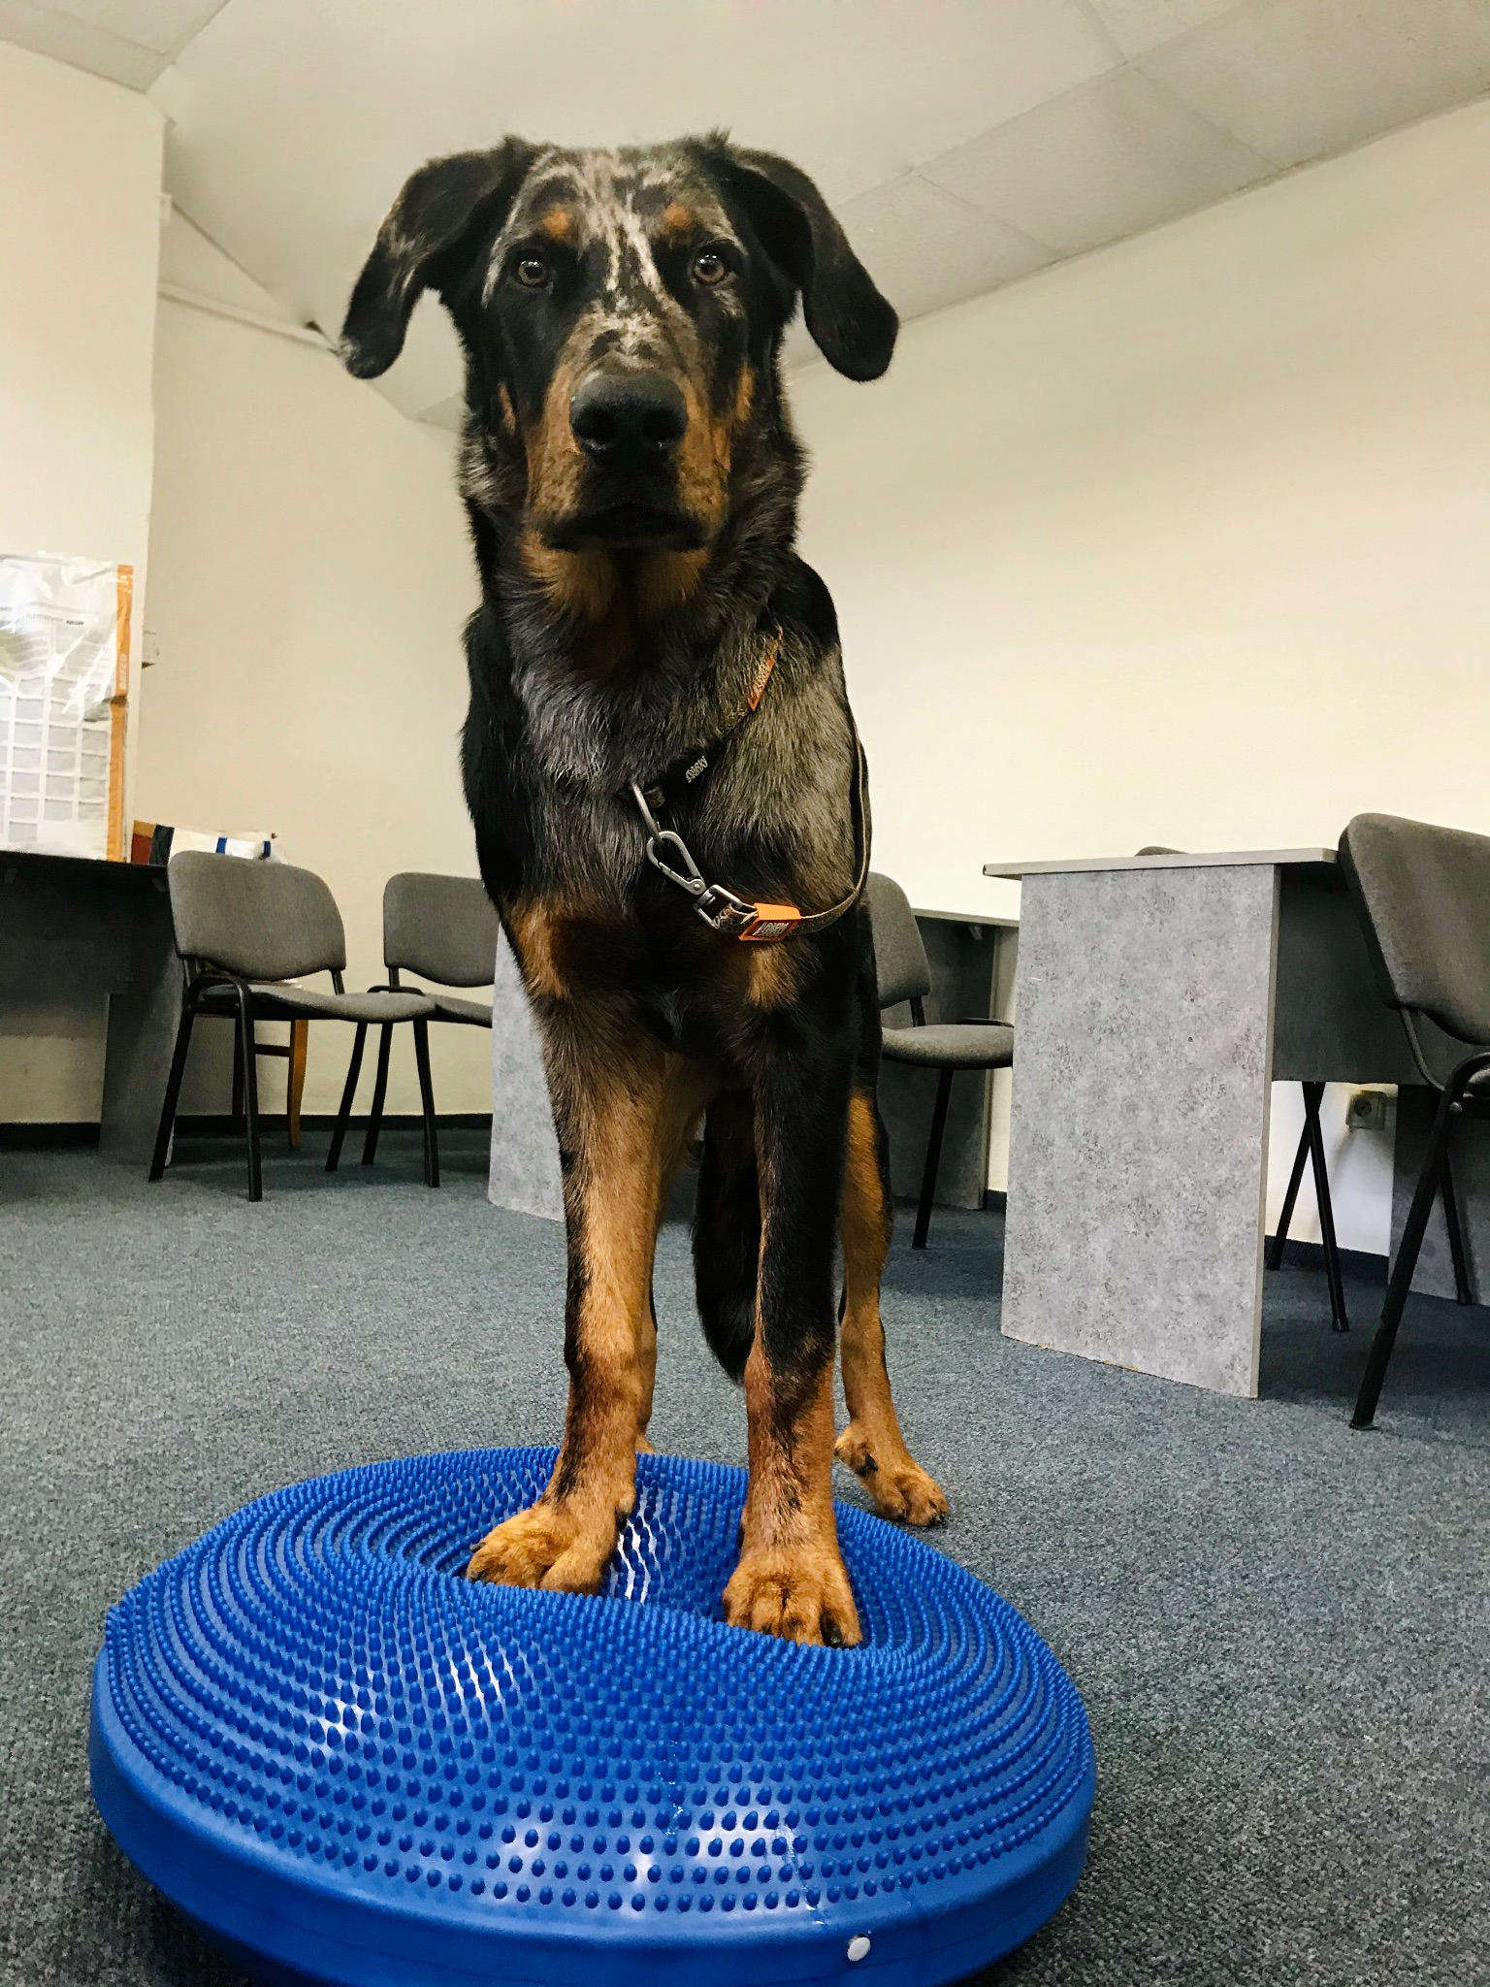
Aktivity
Január
Február
Marec
Apríl
príprava areálu
technické vybavenie
kynologické prekážky a pomôcky
Prednášky - praktické ukážky - workshopy
legislatívne podmienky a povinnosti držania psov v meste, čo treba vedieť pred kúpou psa a správny výber plemena, základná výbava, kŕmenie, veterinárna starostlivosť, správna výchova šteňaťa, socializácia ako základ úspechu, základný výcvik poslušnosti, čo robiť v prípade ťažkostí vo výchove a výcviku psieho tínedžera, ako si užiť výbeh pre psov, ako sa nebáť psov, stretnutie s neznámym psom, čo robiť a nerobiť pri zoznamovaní, čo sú to psy so špeciálnym výcvikom a ako sa k nim správať, aktívny život so psom – pes záchranár, canisterapeut, asistenčný pes, agility, triky.
Dogday (deň plný zaujímavých prednášok, praktických ukážok a súťaží)
Manuál psičkára
Máj
Jún
Júl
August
September
Október

Slide 11
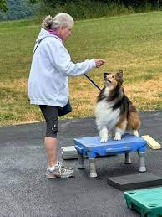
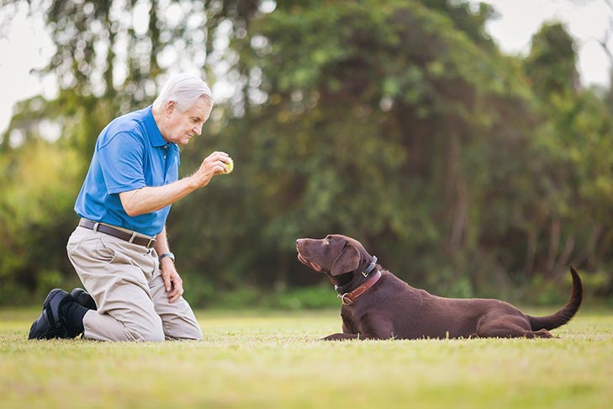
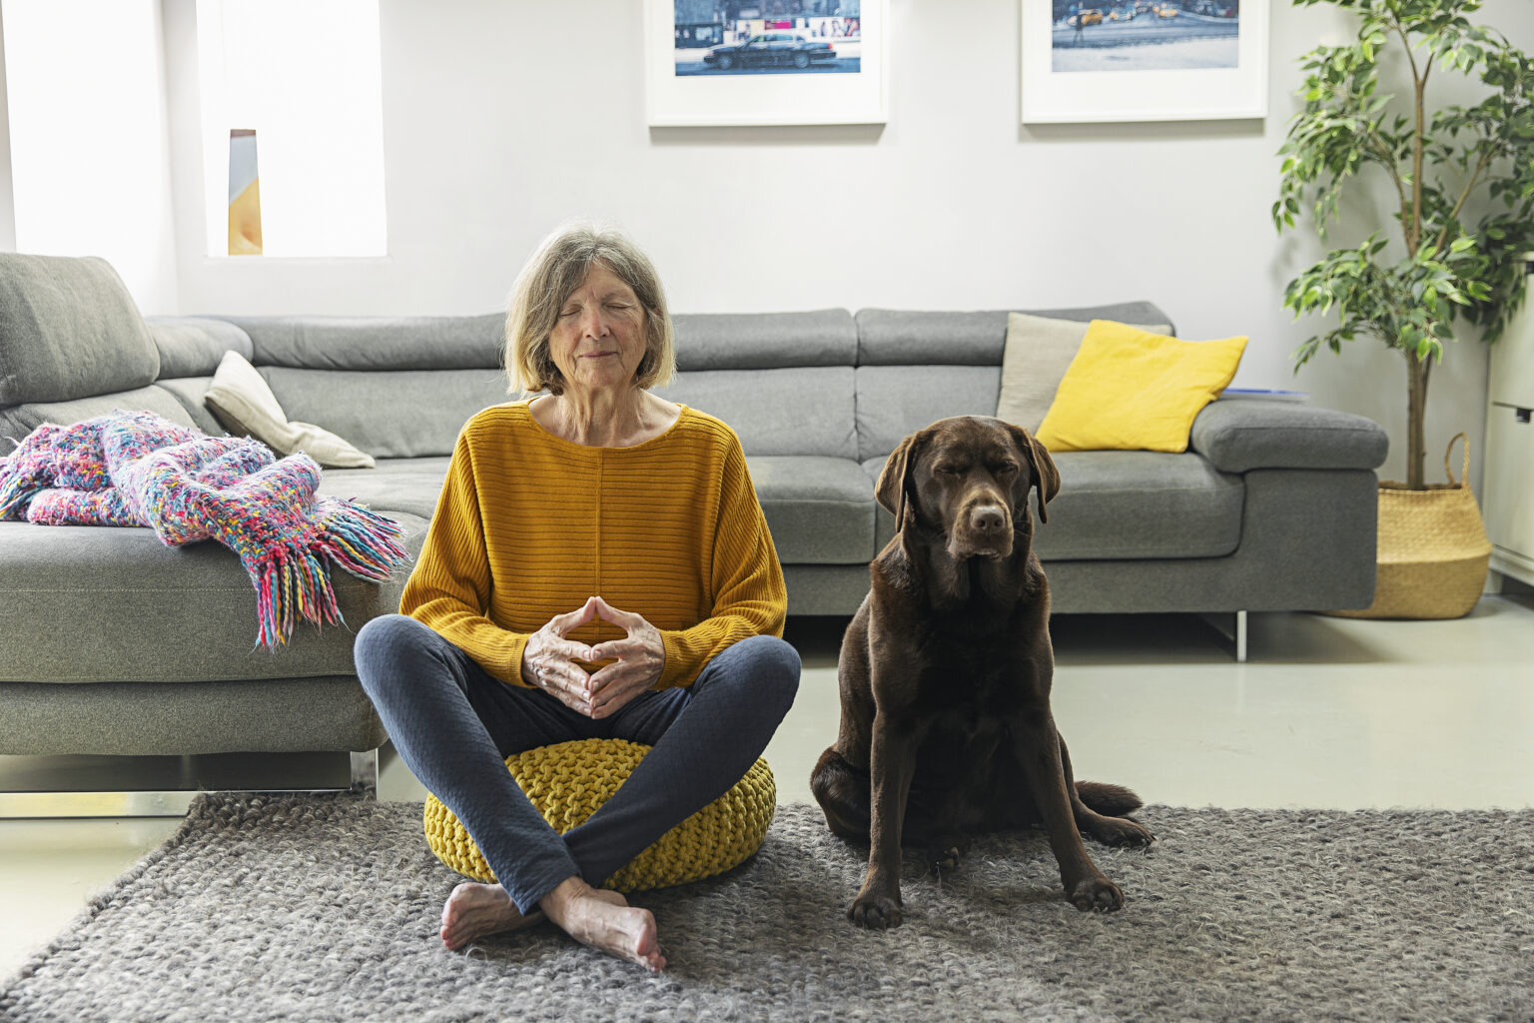
Cieľ a výstupy projektu
Výstup projektu - informovaná verejnosť.
Cieľ projektu – zodpovednejšie správanie majiteľov psov, viac tolerancie nekynologickej verejnosti, spolužitie psov a ľudí v meste
Cieľová skupina
Psičkári, samozrejme.
Plánujú psa, majú malé šteniatko, snažia sa o výcvik svojho psa, úplne ideálne.
Milujú psov, ale nemajú vlastného, áno.
Nemajú psa, nechcú mať psa, chcú vedieť nové informácie, vítaní.
Notes:
Zvýšenie zodpovednosti kynologickej verejnosti, bezpečnosť pohybu so psom a dodržiavanie čistoty verejných priestranstiev.
Zvýšenie úrovne povedomia ohľadom rôznych druhov psích pomocníkov a správneho prístupu k nim.
Zlepšenie pohľadu nekynologickej verejnosti na psov a majiteľov psov, ich pochopenie a tolerancia.

Slide 12
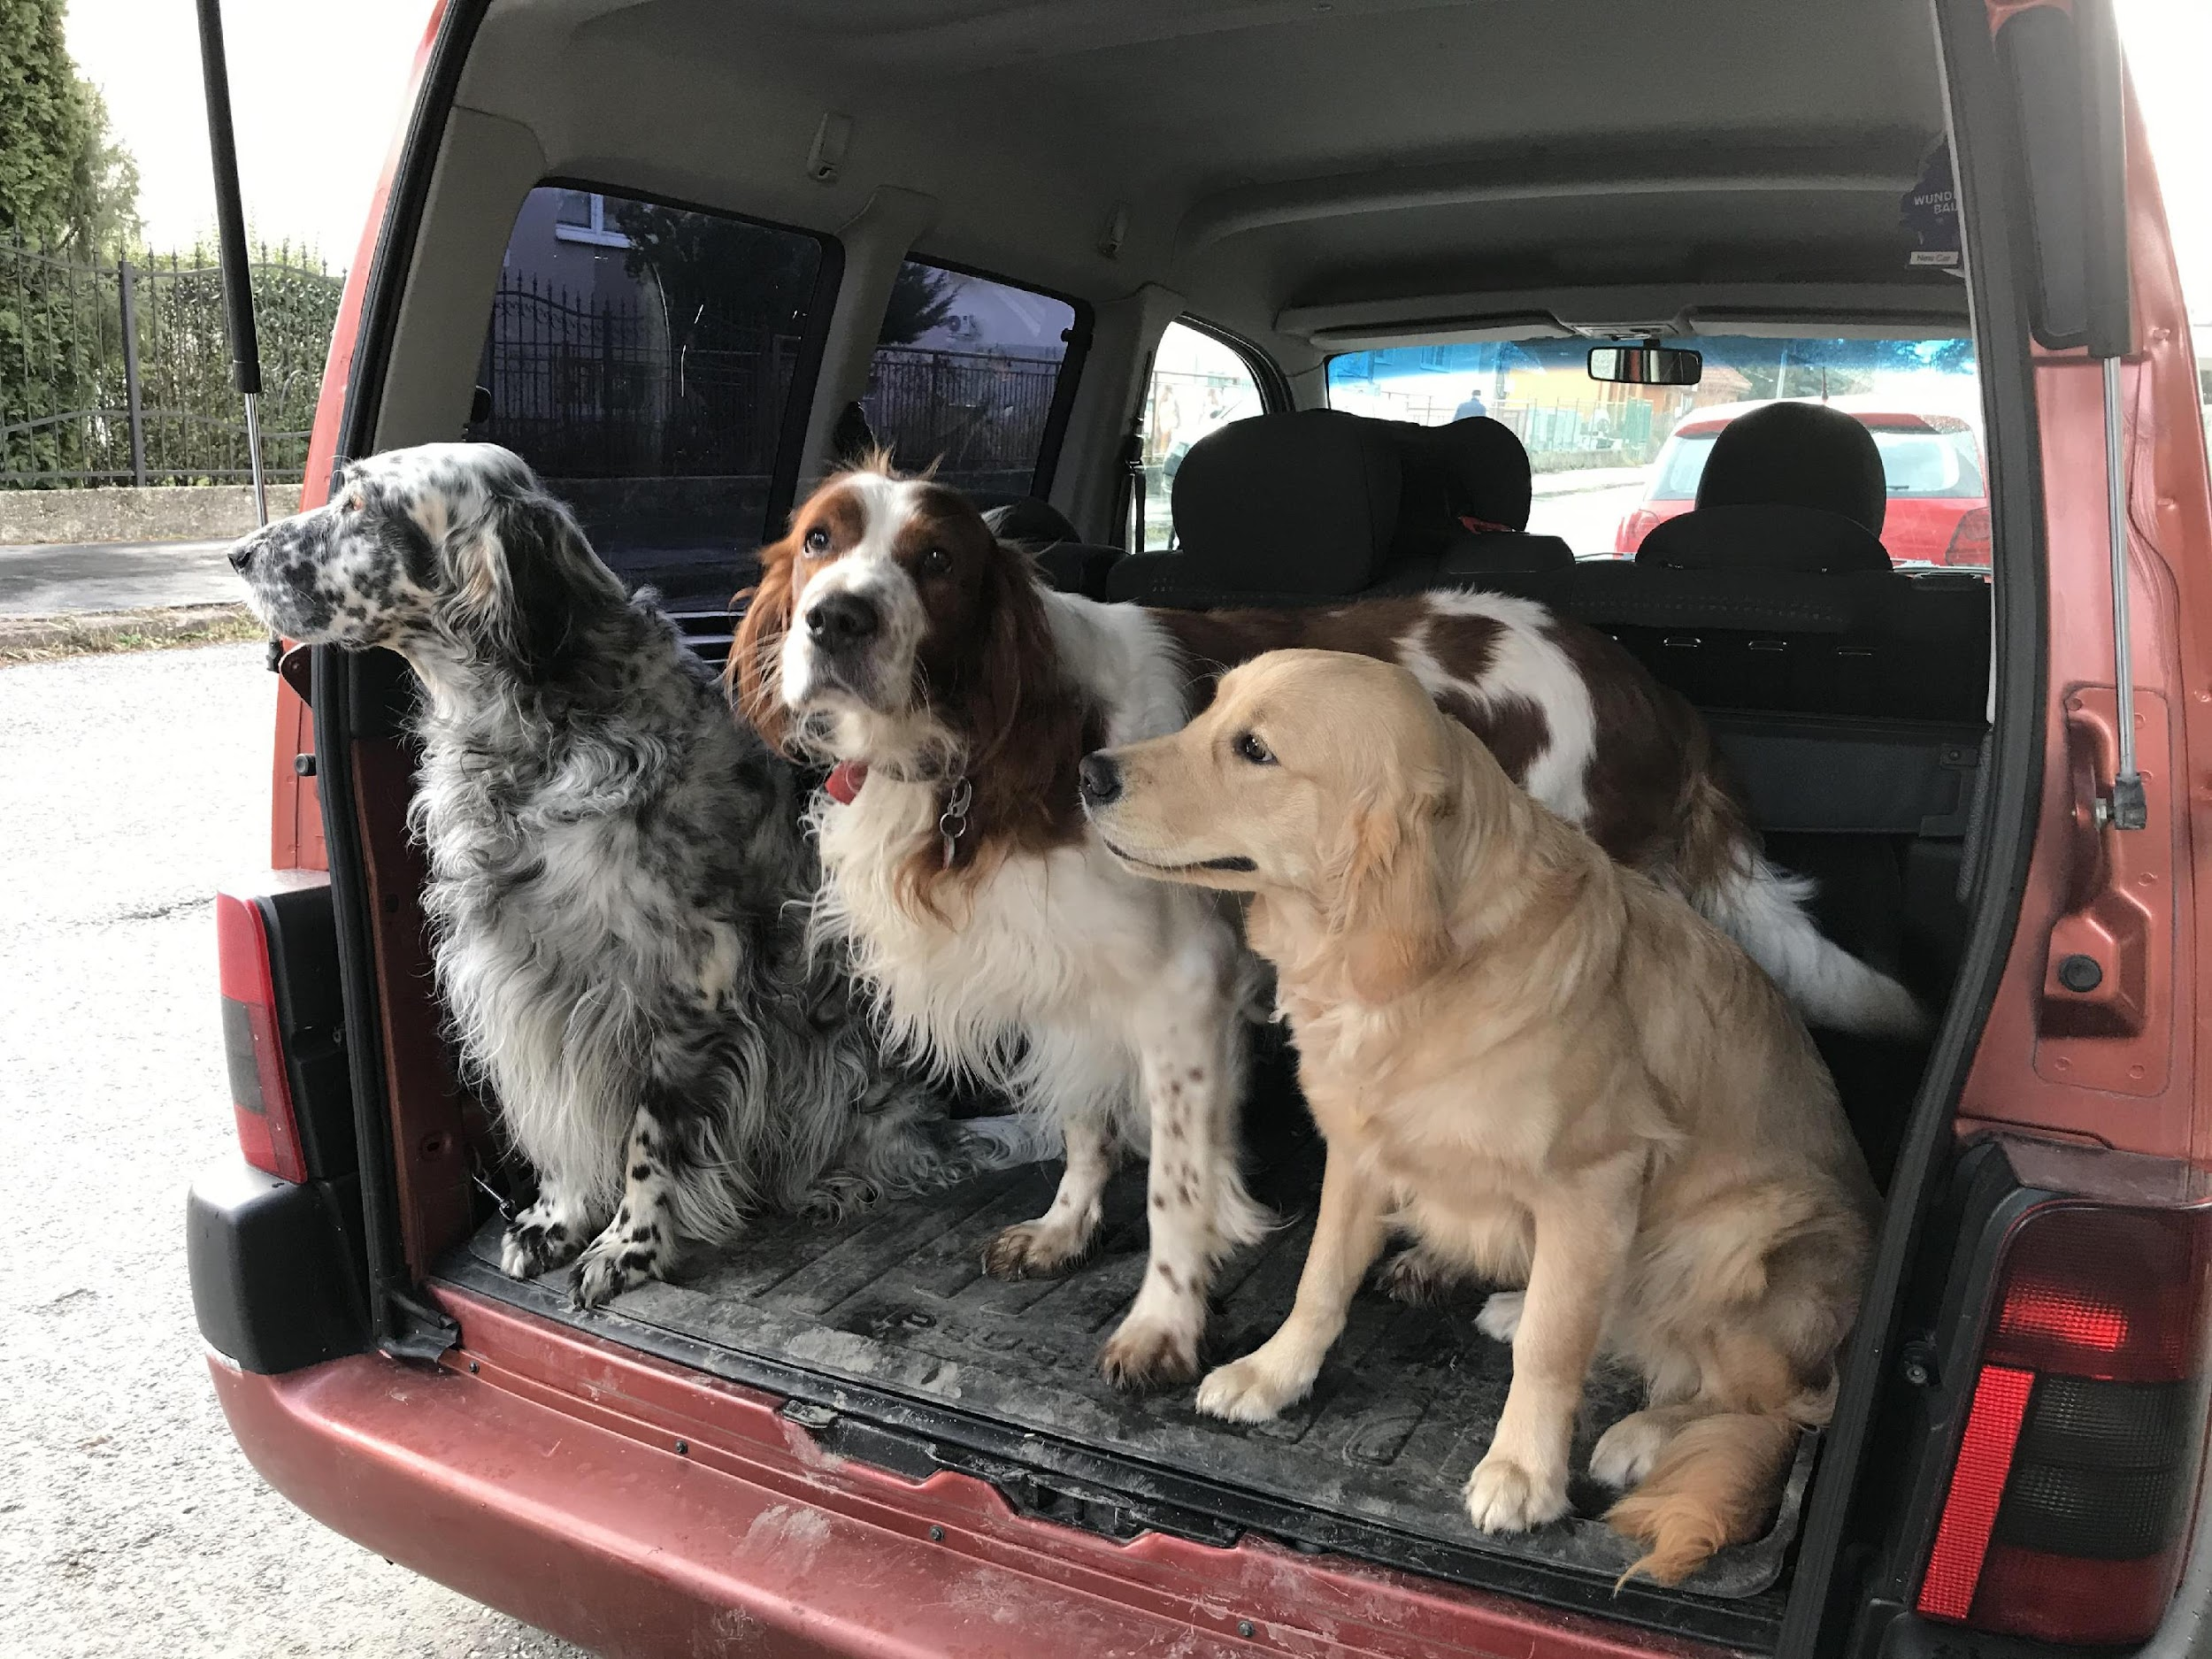
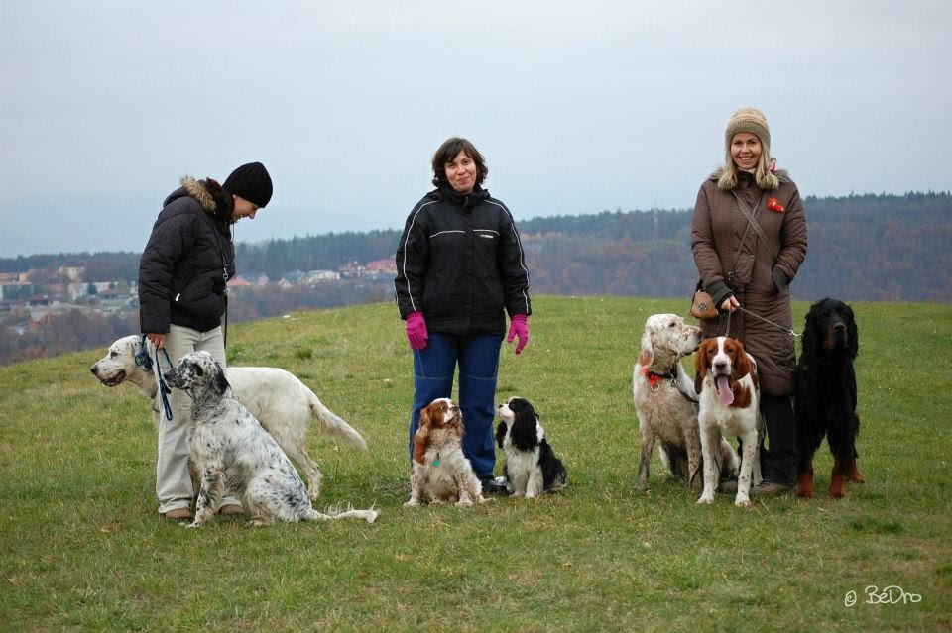
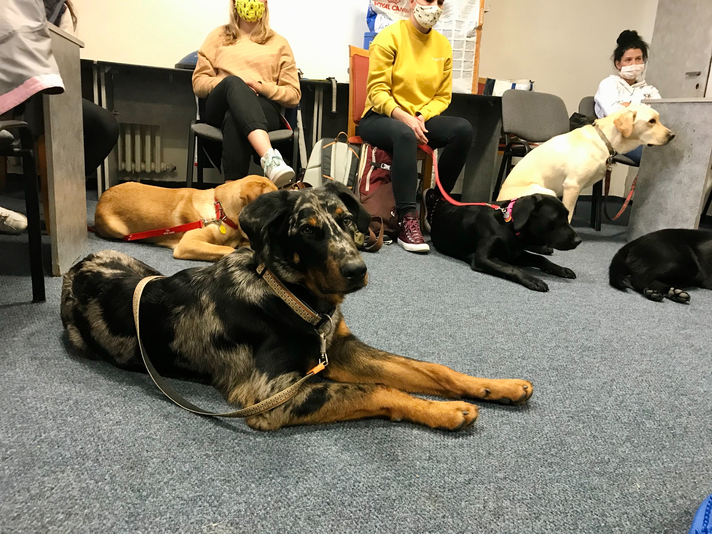
Pokračovanie projektu
Zdieľanie informácií medzi verejnosťou kynologickou a nekynologickou.
Zlepšenie vzťahu so psom a ku psom.
Nadviazanie kontaktov a vytvorenie socializačných skupín, nielen dospelých, ale aj detí, seniorov, spoločné aktivity so psami spájajú generácie.
Výcvikový areál bude slúžiť naďalej, napr. ako kynologický klub.
Akcie pre záujemcov – spolupráca so školami, dennými centrami, organizáciami.

Slide 13
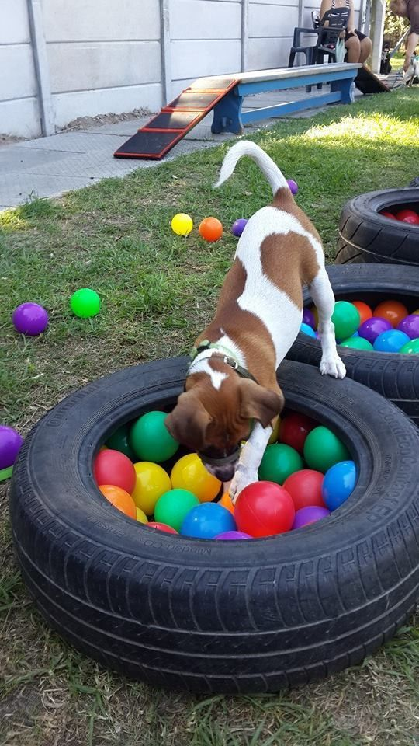
Rozpočet projektu
Názov položky |  | Suma v eurách
1. | technické zabezpečenie areálu (cvičebné prekážky, sedenie pre návštevníkov, kynologické pomôcky) | 1600
2. | prednášky lektorov (technické zabezpečenie akcie, odmena lektorov, občerstvenie) | 1800
3. | propagácia a náučno-informačné materiály (manuál psičkára, fotodokumentácia, videodokumentácia, FB socializačná skupina, udržateľnosť projektu, marketing) | 880
4. | Dog day (lektori, technické zabezpečenie akcie, súťaže, občerstvenie) | 720
Celková suma |  | 5000
Notes:
Podrobne rozpíšte jednotlivé položky, technické vybavenie a spôsob využitia finančných prostriedkov

Slide 14
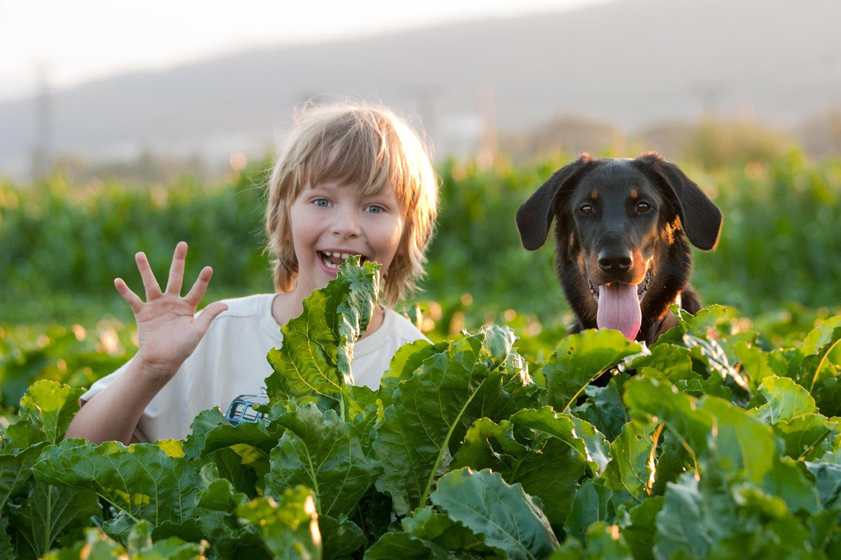
Ďakujeme!

Slide 15
Kontakty
: www.prievidza.sk
: Participatívny rozpočet pre Prievidzu
: participacia@prievidza.sk
: dalibor.snoha@prievidza.sk

